Slide 1

Dérivée , lectures graphiques

Slide 2
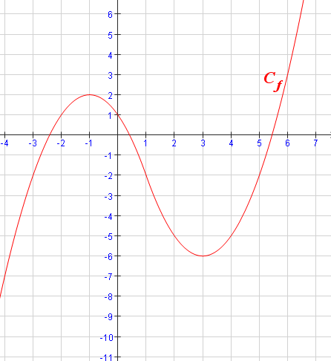
Lire graphiquement
a. f (-3)
b. f (4)
c. f (-1)
d. f (1)

Slide 3
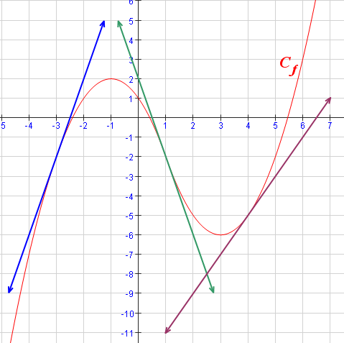
Lire graphiquement
a. f’(-3)
b. f’(4)
c. f’(1)
d. f’(-1)

Slide 4
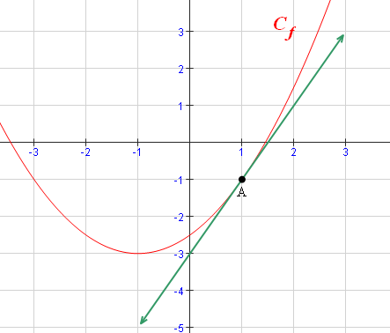
Lire graphiquement une équation de la tangente à la courbe C_{f} en A

Slide 5
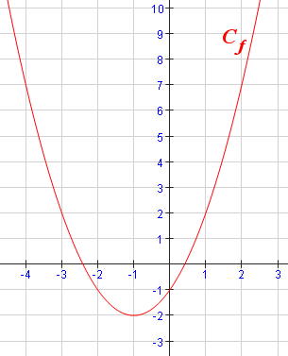
Vrai ou Faux ?
a. f (-3) > 0
b. f ’(-3) > 0
c. f ’(-1) < 0
d. f ’(1) > 0

Slide 6
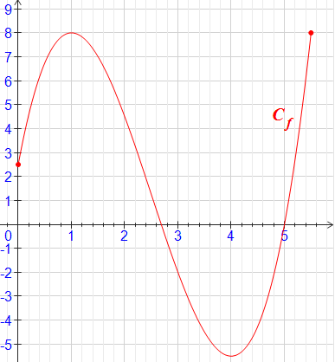
5. Résoudre graphiquement
a.
b.
c.
d.

Slide 7
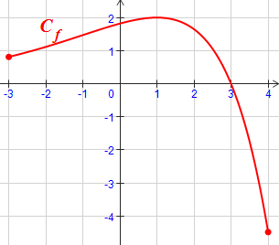
Résoudre graphiquement
a.
b.
c.

Slide 8
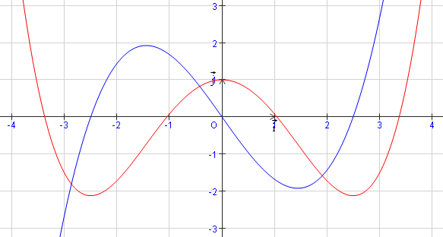
Qui est qui ?
Ces courbes représentent une fonction et sa dérivée

Slide 9
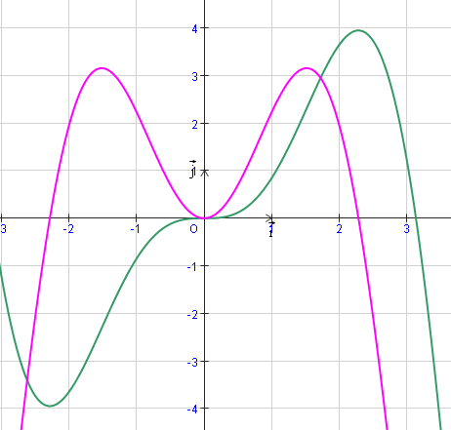
Qui est qui ?
Ces courbes représentent une fonction et sa dérivée

Slide 10
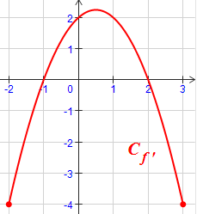
Donner les variations de f sur [-2 ; 3]
connaissant la courbe représentant sa dérivée f’

Slide 11
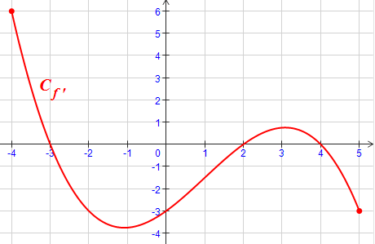
Donner les variations de f sur [-4 ; 5]
connaissant la courbe représentant sa dérivée f’

Slide 12
Solutions

Slide 13
Lire graphiquement
a. f (-3)
b. f (4)
c. f (-1)
d. f (1)
= -2
= -5
= 2
= -2

Slide 14
Lire graphiquement
a. f’(-3)
b. f’(4)
c. f’(1)
d. f’(-1)
= 4
= 2
= - 4
= 0

Slide 15
Lire graphiquement une équation de la tangente à la courbe C_{f} en A
y = 2x - 3

Slide 16
Vrai ou Faux ?
Vrai
a. f (-3) > 0
b. f ’(-3) > 0
c. f ’(-1) < 0
d. f ’(1) > 0
Faux
Faux
Vrai

Slide 17
Résoudre graphiquement
a.
b.
c.
d.

Slide 18
Résoudre graphiquement
a.
b.
c.

Slide 19
Qui est qui ?
Ces courbes représentent une fonction et sa dérivée
Fonction en rouge Dérivée en bleu

Slide 20
Qui est qui ?
Ces courbes représentent une fonction et sa dérivée
Fonction en vert Dérivée en rose

Slide 21
Donner les variations de f sur [-2 ; 3]
connaissant la courbe représentant sa dérivée f’
La fonction f est :
▪ décroissante sur [-2 ; -1]
▪ croissante sur [-1 ; 2]
▪ décroissante sur [2 ; 3]

Slide 22
Donner les variations de f sur [-4 ; 5]
connaissant la courbe représentant sa dérivée f’
La fonction f est :
▪ croissante sur [-4 ; -3]
▪ décroissante sur [-3 ; 2]
▪ croissante sur [2 ; 4]
▪ décroissante sur [4 ; 5]

